Slide 1
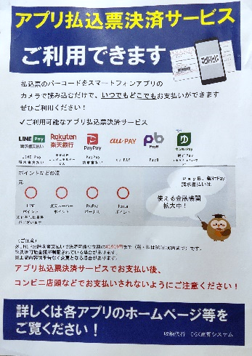
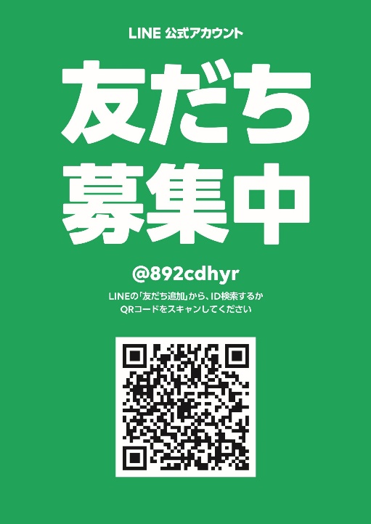
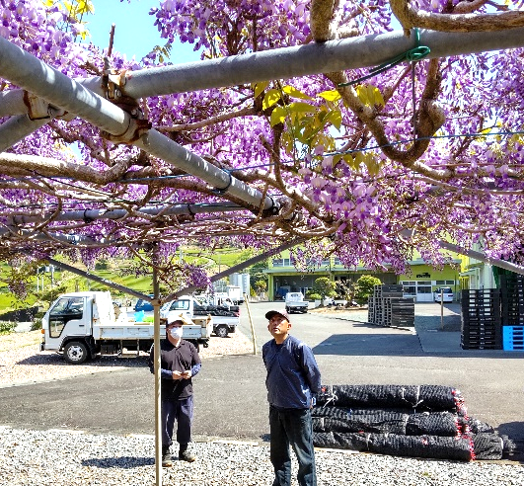
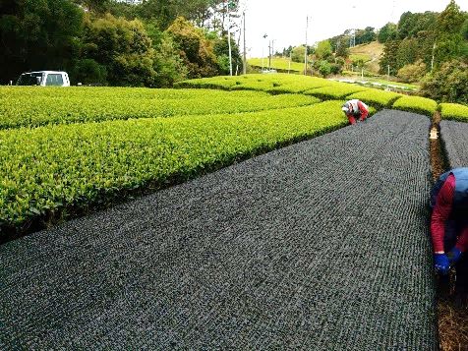
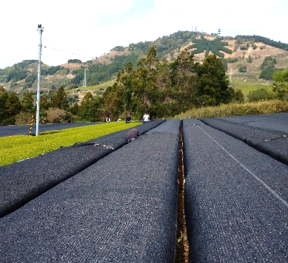
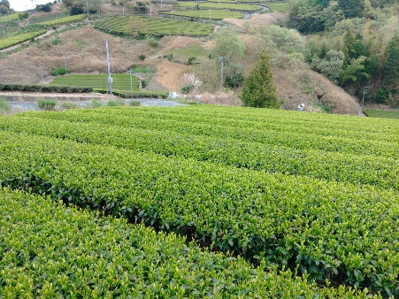
天
要注意！
PayPay・LINEPay
等が使えます
みやまの里
ただし、払込票は残っているので、
再度支払う二重払いには気を付けて下さい。そして、領収書は出ませんので、必要な場合はアプリ決済は行わないでください
当組合でお買い求め頂きました代金はコンビニ・ゆうちょで払込できますがこの度、Pay Pay・LINE Pay・au Payの請求書払い、楽天銀行コンビニ支払いサービス・ Pay B・
(農)東山茶業組合
静岡県掛川市東山一八二一ー一二
第 54号 令和４年5月
銀行 Pay(ゆうちょPayなど)などアプリ決済ができるようになりました。同封される払込票のバーコードをスマホアプリの「請求書払い」からカメラで読み込むだけで、コンビニや郵便局にわざわざお出かけすることなく、お支払いできます。
【折イメージライン】山折
※PDFに保存する前に線を削除してください。
フジの花が満開
東山茶業組合のLINE
公式アカウントを
開設しました
荒茶製造工場の横にあるフジの花が毎年4月、見事な花を見せてくれます。古来からの万葉の花です。
無料コミュニケーションアプ
リ「LINE」の東山茶業組合公
式アカウントを３月から開設
しました。当組合からのお知
らせ、お得な情報を配信しま
す。ぜひ友だち登録をお願い
します。
【折イメージライン】山折
※PDFに保存する前に線を削除してください。
友だち登録用QRコード
天候により1週間～10日間掛けておいてから摘採になります
黒い寒冷紗(かんれいしゃ)を
株面に直接掛けます。
新芽が2~3枚の頃、資材を使い遮光します。
さえみどりの被覆
かぶせ やまの神 ができるまで
当組合では品種「さえみどり」の栽培・製造に力を入れており、茶園面積は２haほどあり、全組合員が栽培しております。被覆栽培の遮光により光合成が抑えられるので渋み成分を抑えた甘みのあるお茶になります。葉緑素が多く製茶しても濃い緑色が独特な味わいで、小売り販売では「かぶせ やまの神」となり高価ですが人気商品で愛飲者が多いのです。数量限定商品です
地

